Slide 1
Глава 2. Опорно-двигательная система
§11. Работа мышц

Slide 2
Мышцы противоположного действия называются антагонистами, а мышцы, действующие в одном направлении, синергистами. Они работают согласованно.
Мышцы - антагонисты
Мышцы - синергисты

Slide 3
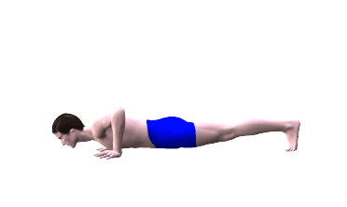
Утомление мышц
В процессе работы в мышцах накапливаются вредные вещества. Длительная, непрерывная, однообразная работа вызывает утомление мышц. После отдыха утомление проходит, мышцы вновь способны сокращаться и производить работу.

Slide 4
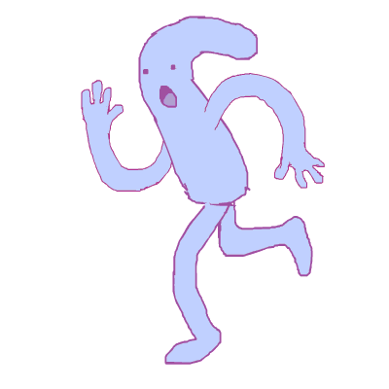
Утомление мышц
Работоспособность и производительность труда человека зависят от его умения организовывать свое рабочее время. Большая нагрузка на мышцы, частые, суетливые движения быстро приводят к утомлению. При выполнении физической работы необходимо соблюдать средние, т.е. оптимальные, ритм и нагрузку.

Slide 5
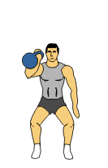
Динамическая и статическая работа мышц
Работа, связанная с перемещением тела или груза в пространстве, называется динамической, а работа, связанная с удержанием определенной позы или груза, — статической.
Статическая работа
Динамическая работа

